Slide 1
Prevención, Detección y Acompañamiento en casos de acoso sexual y hostigamiento sexual
L.T.S María Antonieta Aguilar Mora
JULIO 2022

Slide 2
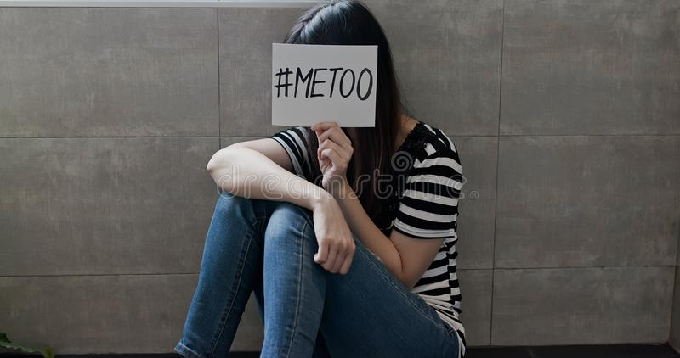

Slide 3
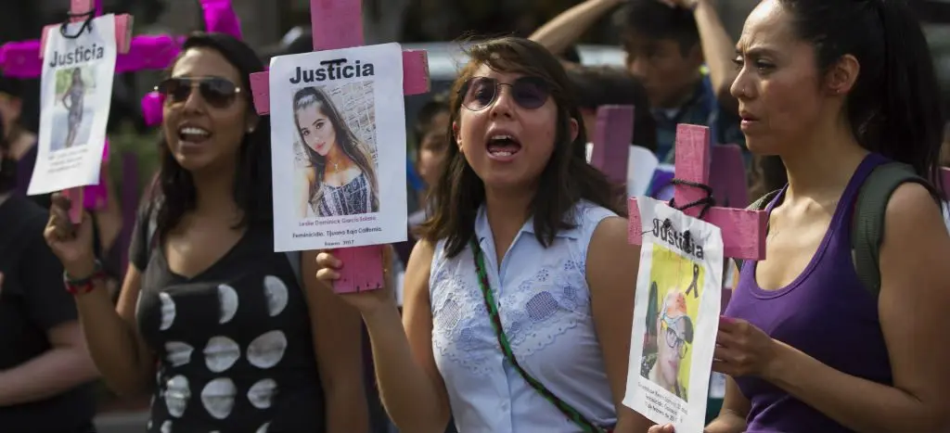
JULIO 2022

Slide 4
OBJETIVOS
Difundir información precisa para la prevención del hostigamiento y acoso sexual,
Conocer el marco legal aplicable en materia administrativa, penal y laboral para su sanción.
Obtener elementos para iniciar acompañamiento.

Slide 5
MARCO JUIRIDICO GENERAL DEL HOSTIGAMIENTO Y ACOSO LABORAL
Constitución Política de los Estados Unidos Mexicanos Artículos 109, fracción III, 113 y 114, tercer párrafo.
El Artículo 109 establece que la responsabilidad administrativa se deriva por los actos u omisiones que afecten los principios constitucionales de legalidad, honradez, lealtad, imparcialidad y eficiencia a los que están sujetos las servidoras y los servidores públicos.

Slide 6
MARCO JUIRIDICO GENERAL DEL HOSTIGAMIENTO Y ACOSO LABORAL
Ley General de Acceso de las Mujeres a una Vida Libre de Violencia Artículo 13.
El hostigamiento sexual es el ejercicio del poder, en una relación de subordinación real de la víctima frente al agresor en los ámbitos laboral y/o escolar. Se expresa en conductas verbales, físicas o ambas, relacionadas con la sexualidad de connotación lasciva. “El acoso sexual es una forma de violencia en la que, si bien no existe la subordinación, hay un ejercicio abusivo de poder que conlleva a un estado de indefensión y de riesgo para la víctima, independientemente de que se realice en uno o varios eventos.”

Slide 7
MARCO JUIRIDICO GENERAL DEL HOSTIGAMIENTO Y ACOSO LABORAL
Ley Federal de Responsabilidades Administrativas de los Servidores Públicos Artículo 8, fracción VI.
Observar buena conducta en su empleo, cargo o comisión, tratando con respeto, diligencia, imparcialidad y rectitud a las personas con las que tenga relación con motivo de éste.
La responsabilidad administrativa, de acuerdo con estos preceptos legales, tiene por objeto sancionar las conductas que lesionen el buen funcionamiento de la administración pública; se origina por una inobservancia de los deberes inherentes a la calidad del servicio público y se hace referente a través de la potestad disciplinaria de la administración pública, en ese sentido, la responsabilidad administrativa y la disciplinaria son sinónimas.1 Las sanciones que se aplicarán por este motivo están establecidas en el Artículo 13 de la Ley Federal de Responsabilidades Administrativas de los Servidores Públicos.

Slide 8
MARCO JUIRIDICO GENERAL DEL HOSTIGAMIENTO Y ACOSO LABORAL
Ley Federal de los Trabajadores al Servicio del Estado, Reglamentaria del Apartado b) del Artículo 123 constitucional Artículo 46.
Ningún trabajador podrá ser cesado sino por justa causa. En consecuencia, el nombramiento o designación de los trabajadores sólo dejará de surtir efectos sin responsabilidad para las y los titulares de las dependencias por las siguientes causas: […] V.
Por resolución del Tribunal Federal de Conciliación y Arbitraje, en los casos siguientes:
a) Cuando el trabajador incurriere en faltas de probidad y honradez o en actos de violencia, amagos, injurias, o malos tratamientos contra sus jefes o compañeros o contra los familiares de unos u otros, ya sea dentro o fuera de las horas de servicio. b) Por cometer actos inmorales durante el trabajo. En cualquiera de los causales deberá iniciarse el proceso para el cese del/de la trabajador/a de acuerdo con el Artículo 46 Bis de la LFTSE.
b) Por cometer actos inmorales durante el trabajo. En cualquiera de los causales deberá iniciarse el proceso para el cese del/de la trabajador/a de acuerdo con el Artículo 46 Bis de la LFTSE.

Slide 9
MARCO JUIRIDICO GENERAL DEL HOSTIGAMIENTO Y ACOSO LABORAL
Código Penal Federal Artículo 259 bis.
Al que con fines lascivos asedie reiteradamente a persona de cualquier sexo, valiéndose de su posición jerárquica derivada de sus relaciones laborales, docentes, domésticas o cualquiera otra que implique subordinación, se le impondrá sanción hasta cuarenta días de multa. Si el hostigador fuese servidor público y utilizase (sic) los medios o circunstancias que el encargo le proporcione, se le destituirá de su cargo. Solamente será punible el hostigamiento sexual, cuando se cause un perjuicio o daño. Sólo se procederá contra el hostigador, a petición de parte ofendida.”

Slide 10
MARCO JUIRIDICO GENERAL DEL HOSTIGAMIENTO Y ACOSO LABORAL
Ley de Víctimas para la Ciudad de México publicada en la gaceta oficial el 19 de febrero de 2018
Artículo 2.-
Es objeto de la presente Ley:
Garantizar el ejercicio de los derechos de las víctimas;
Reconocer y garantizar los derechos de las víctimas del delito y de violaciones a derechos humanos, en especial el derecho a la asistencia, protección, atención, verdad, justicia, reparación integral, debida diligencia y todos los demás derechos consagrados en ella, en la Constitución, en los Tratados Internacionales de derechos humanos de los que el Estado Mexicano es Parte y demás instrumentos de derechos humanos;
Establecer competencias de las autoridades de la Ciudad de México en la materia, así como definir esquemas de coordinación interinstitucionales entre las mismas; y
IV. Establecer las medidas, mecanismos y procedimientos de organización, supervisión, evaluación y control que sean necesarios para la efectiva protección, ayuda, asistencia, atención y reparación integral a las víctimas.

Slide 11
MARCO JUIRIDICO GENERAL DEL HOSTIGAMIENTO Y ACOSO LABORAL
Norma Mexicana para la Igualdad Laboral entre Mujeres y Hombres (NMX-R-025-SCFI-2009) 4.3.1.5
Existencia y difusión amplia de las políticas, programas y acciones que la organización desarrolla para prevenir y combatir el hostigamiento sexual.

Slide 13
MARCO JUIRIDICO GENERAL DEL HOSTIGAMIENTO Y ACOSO LABORAL
Modelo Integral de Atención a Victimas
la Ley General de Víctimas prevé que las personas en situación de víctimas recibirán ayuda provisional, oportuna y rápida, de acuerdo a las necesidades inmediatas que tengan relación directa con el hecho victimizante. Asimismo, establece que las víctimas tienen derecho a ser reparadas de manera oportuna, plena, diferenciada, transformadora, integral y efectiva por el daño que han sufrido como consecuencia del delito, del hecho victimizante o de las violaciones a derechos humanos;

Slide 14
MARCO JUIRIDICO GENERAL DEL HOSTIGAMIENTO Y ACOSO LABORAL
Tratados Internacionales Vinculantes
Convención sobre la Eliminación de Todas las Formas de Discriminación contra la Mujer (CEDAW, por sus siglas en inglés) (1979)Artículos 2, 3, 5 y 11.
“Que la mujer goce de derechos iguales en todas partes y en todos los ámbitos, prohibiendo la discriminación y recomendando medidas especiales para acelerar la igualdad a fin de contrarrestar la profunda exclusión y restricción que la mujer ha sufrido en razón de su sexo”.

Slide 15
MARCO JUIRIDICO GENERAL DEL HOSTIGAMIENTO Y ACOSO LABORAL
Tratados Internacionales Vinculantes
Convención Interamericana para Prevenir, Sancionar y Erradicar la Violencia contra la Mujer, Belém do Pará, (1993)
“Toda conducta basada en su género que cause daño, sufrimiento físico, sexual o psicológico o la muerte, que tenga lugar dentro de la familia; en la comunidad –que incluye violación, abuso sexual, tortura, trata de personas, prostitución forzada, secuestro, y acoso sexual en el lugar de trabajo, así como en instituciones educativas, establecimientos de salud o cualquier otro lugar– o que sea perpetrada o tolerada por el Estado o sus agentes, dondequiera que ocurra”.

Slide 16
MARCO JUIRIDICO GENERAL DEL HOSTIGAMIENTO Y ACOSO LABORAL
Tratados Internacionales Vinculantes
Declaración Universal de los Derechos Humanos (1948), Artículos 1, 2 y 26
“La violencia y todas las formas de acoso y explotación sexuales, en particular las derivadas de prejuicios culturales y de la trata internacional de personas, son incompatibles con la dignidad y la valía de la persona humana, y deben ser eliminadas”.

Slide 17
MARCO JUIRIDICO GENERAL DEL HOSTIGAMIENTO Y ACOSO LABORAL
Tratados Internacionales Vinculantes
Conferencia Mundial de la Mujer, Copenhague, Dinamarca (1980)
“La discriminación hacia las mujeres responde a una forma de violencia de género, ésta atenta contra sus derechos humanos, evitarla y sancionarla corresponde a un asunto de orden público”.
El pleno de la Comisión Ejecutiva de Atención a víctimas dicta la Resolución 40/34 de 29 de noviembre de 1985 aprobada por la Asamblea General de la Organización de las Naciones Unidas, relativa a la Declaración sobre los Principios Fundamentales de Justicia para las Víctimas de Delitos y del Abuso del Poder, establece que
“las víctimas serán tratadas con compasión y respeto por su dignidad. Tendrán derecho al acceso a los mecanismos de la justicia y a una pronta reparación del daño que hayan sufrido, según lo dispuesto en la legislación nacional”;

Slide 18
MARCO JUIRIDICO GENERAL DEL HOSTIGAMIENTO Y ACOSO LABORAL
Tratados Internacionales Vinculantes
Conferencia Mundial de Derechos Humanos, Austria, Viena (1993)
“La violencia y todas las formas de acoso y explotación sexuales, en particular las derivadas de prejuicios culturales y de la trata internacional de personas, son incompatibles con la dignidad y la valía de la persona humana, y deben ser eliminadas”.

Slide 19
MARCO JUIRIDICO GENERAL DEL HOSTIGAMIENTO Y ACOSO LABORAL
Tratados Internacionales Vinculantes
Conferencia Internacional de Población y Desarrollo, El Cairo (1994)
“La eliminación de todas las formas discriminatorias contra la mujer, ayudándola a establecer y realizar sus derechos, incluidos los relativos a la salud reproductiva y sexual, y a eliminar la violencia contra la mujer”.

Slide 20
MARCO JUIRIDICO GENERAL DEL HOSTIGAMIENTO Y ACOSO LABORAL
Tratados Internacionales Vinculantes
Declaración y Plataforma de Acción de la Cuarta Conferencia Mundial sobre la Mujer de Beijing (1995)
“Los actos o amenazas de violencia, ya se trate de los actos que ocurren en el hogar o en la comunidad o de los actos perpetrados o tolerados por el Estado, infunden miedo e inseguridad en la vida de las mujeres e impiden lograr la igualdad, el desarrollo y la paz”.

Slide 21
MARCO JUIRIDICO GENERAL DEL HOSTIGAMIENTO Y ACOSO LABORAL
Tratados Internacionales Vinculantes
Novena Conferencia Regional sobre la Mujer de América Latina y el Caribe, México (2004)
“Adoptar medidas integrales para eliminar la violencia física, sexual y psicológica en todas sus formas, incluidas la familiar, el abuso y acoso sexual, el incesto, la explotación sexual, el tráfico así como la trata de mujeres y niñas; la prostitución forzada, los asesinatos, las violaciones sistemáticas, y la violencia en situaciones de conflicto armado, entre otras”.

Slide 22
¿QUÉ ES EL HOSTIGAMIENTO SEXUAL?
“El hostigamiento sexual es el ejercicio del poder, en una relación de subordinación real de la víctima frente al agresor en los ámbitos laboral y/o escolar. Se expresa en conductas verbales, físicas o ambas, relacionadas con la sexualidad de connotación lasciva”. De acuerdo al artículo 13 de la Ley General de Acceso de las Mujeres a una Vida Hostigamiento sexual y acoso sexual, el hostigamiento sexual se agrava por medio de la discriminación, cuando hay motivos para creer que la negativa ocasionará problemas en el trabajo, la contratación, el ascenso o genera un medio de trabajo hostil, conforme a la Observación CEDAW GR 19, La violencia contra la mujer, párr. 18.

Slide 23
¿QUÉ ES EL ACOSO SEXUAL?
El acoso sexual es: “cualquier comportamiento —físico o verbal— de naturaleza sexual que tenga el propósito o produzca el efecto de atentar contra la dignidad de una persona; en particular, cuando se crea un entorno laboral intimidatorio, degradante u ofensivo”, de acuerdo con la Guía para la intervención con hombres sobre el acoso sexual en el trabajo y la masculinidad sexista, OIT (Organización Internacional del Trabajo) 2014.

Slide 24
Algunos ejemplos
Comentarios sobre tu cuerpo y sexualidad.
Insinuaciones sexuales.
Contactos físicos indeseados, Miradas lascivas (marcadamente sexuales)
Exigencias sexuales verbales o de hecho.
Fuente: Ley General de Acceso de las Mujeres a una Vida Libre de Violencia,
Suprema Corte de Justicia de la Nación, Manual de buenas prácticas para investigar y sancionar el acoso laboral y/o el acoso sexual en la SCJN, p.7;,

Slide 25
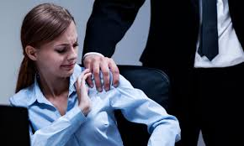
Este tipo de violencia constituye;
Una expresión de abuso de poder que colocan a la persona en un estado de riesgo y en situación de vulnerabilidad.
Un atentado contra la libertad, dignidad e integridad física y psicológica que devalúa y cosifica.

Slide 26
La violencia puede darse en diversos tejidos sociales, en una especulación, respecto a lo opuesto relacionado con la conflictividad. Los seres humanos hacen visible la violencia subjetiva porque se desarrollan en modelos binarios, de confrontación constante y que atienden a diversos intereses como: los valores, el estatus, el poder y los recursos escasos, se define al otro como un rival y se reacciona buscando neutralizarlo, dañarlo o eliminarlo, lo cual puede trascender de un plano individual o uno estructural, de acuerdo con el esquema de Lewis Coser.

Slide 27
El derecho a una vida libre de violencia incluye el ser libre de toda forma de discriminación, y el derecho de las personas, en específico de la mujer, a ser valoradas y educadas libres de patrones estereotipados de comportamiento y prácticas sociales y culturales basadas en conceptos de inferioridad o subordinación conforme a la Convención Interamericana para Prevenir, Sancionar y Erradicar la Violencia contra la Mujer, “Convención de Belém do Pará”, de 1995

Slide 28
Asimismo, la violencia se constituye en una forma de discriminación al entender como causal al sexo y la necesidad de modificar patrones socio culturales como los que excluyen a las personas y, en particular, a la mujer con motivos de género y sexo, de acuerdo con la Convención sobre la Eliminación de Todas las Formas de Discriminación contra la Mujer (CEDAW), de 1979 y la Observación CEDAW GR28, sobre el artículo 2, párr. 19.

Slide 29
El chantaje sexual o quid pro quo: (en latín: “algo a cambio de algo”), es el que se produce verbal, no verbal o físico de naturaleza sexual u otro comportamiento basado en el sexo, que afecta la dignidad de las personas, el cual es no deseado, irrazonable y ofensivo para el destinatario; el rechazo de una persona, o la sumisión a ella, siendo este comportamiento utilizado, explícita o implícitamente, como el fundamento de una decisión que afecta el trabajo de esa persona, conforme con Acoso sexual en el trabajo y masculinidad, OIT, 2013. Explícito: cuando existe una proposición directa y expresa de solicitud sexual o coacción física para ello. (Aumento de sueldo, promoción o incluso la permanencia en el empleo, permisiones que no son para todos los empleados, ausencias laborales sin consecuencias, incumplimiento de las obligaciones, entre otras) Lo anterior, de acuerdo a la Guía para la intervención con hombres sobre el acoso sexual en el trabajo y la masculinidad sexista, OIT, 2014.

Slide 30
Ambiente laboral hostil: aquella conducta que crea un entorno laboral intimidatorio, hostil o humillante para la persona que es objeto de ella, según Acoso sexual en el trabajo y masculinidad, OIT, 2013.

Slide 31
Que la Ley General de Víctimas prevé que las personas en situación de víctimas recibirán ayuda provisional, oportuna y rápida, de acuerdo a las necesidades inmediatas que tengan relación directa con el hecho victimizante. Asimismo, establece que las víctimas tienen derecho a ser reparadas de manera oportuna, plena, diferenciada, transformadora, integral y efectiva por el daño que han sufrido como consecuencia del delito, del hecho victimizante o de las violaciones a derechos humanos.

Slide 32
Respuestas de las víctimas ante evento traumático como violencia sexual
Ante un suceso traumático, no todas las personas reaccionan de manera similar. La forma de vivir la experiencia traumática y su evolución dependerá de factores objetivos vinculados con el tipo de evento (gravedad, carácter inesperado, responsable del mismo, riesgo vital, daño físico, dolor), así como factores individuales y subjetivos vinculados a sus recursos psicológicos, y del apoyo social con los que cuente.
Todo esto determinará posteriormente si se desarrollarán síntomas psicopatológicos postraumáticos. Habitualmente ante eventos traumáticos la capacidad de respuesta y afrontamiento se ve desbordada dificultando la adaptación y desarrollando sentimientos de impotencia, desesperanza y malestar emocional, lo que es más acentuado en casos de intencionalidad, como las situaciones de violencia y particularmente la violencia sexual, abuso y trata.

Slide 34
Recomendaciones para la contención emocional de las víctimas de violencia sexual.
En momento de crisis la prioridad es poder brindar contención, atención a sus consecuencias e implementar medidas de protección según el nivel de riesgo y daño.
Ello requiere obtener determinada cantidad de información necesaria en vistas a la primera intervención.

Slide 35
Recomendaciones para la contención emocional de las víctimas de violencia sexual.
La primera entrevista debe ser en un espacio seguro procurando proporcionar seguridad, si se trata de una victima menor de edad, siempre deberá estar acompañada de un responsable legal con la certeza de que no sea el generador.
En todas las situaciones se impone escuchar sin interrupción el relato de la situación vivida, siendo en un primer momento más importante escuchar que hablar.
Es fundamental evitar revictimizar y culpabilizar a la persona que acude en busca de ayuda, ninguna conducta de la víctima justifica la violencia.

Slide 36
Recomendaciones para la contención emocional de las víctimas de violencia sexual.
Escuchar atentamente sin interrumpir.
No realizar preguntas que induzcan respuesta, ni preguntar detalles mórbidos.
No realizar preguntas culpabilizantes. Trasmitir comprensión, confianza, credibilidad y desculpabilizar.
Resaltar lo valiente que ha sido por consultar y relatar lo ocurrido.
Cuidado con el lenguaje verbal y no verbal.
Manejar la información con especial cuidado, respetando la confidencialidad

Slide 37
INTERVENCION EN CRISIS
La crisis es definida por Slaikeu como un “estado temporal de trastorno y desorganización, caracterizado principalmente por la incapacidad del individuo para abordar situaciones particulares utilizando métodos acostumbrados para la solución de problemas, y por el potencial para obtener un resultado radicalmente positivo o negativo” (Slaikeu, 1988).

Slide 38
INTERVENCION EN CRISIS
La crisis desborda los mecanismos de afrontamiento generando ansiedad, confusión, desorganización, inestabilidad que es vivida como una amenaza o pérdida y la afecta en distintos ámbitos de su vida (familiar, social, laboral, educativo, relacional, salud, entre otros).
La intervención en crisis es definida como “un proceso de ayuda dirigida a auxiliar a una persona o familia a soportar un suceso traumático de modo que la probabilidad de debilitar los efectos ( estigmas sociales, daño físico) se aminore y la probabilidad de crecimiento (nuevas habilidades en la vida, más opciones de vida) se incremente” (Slaikeu, 1988).

Slide 39
INTERVENCION EN CRISIS
Implica ayudar a la persona a movilizar sus propios recursos para afrontar y superar el problema.
Es lo que algunos autores denominan primeros auxilios psicológicos y tiene la finalidad de pesquisar personas en riesgo, evaluar si se requiere otro tipo de apoyo psicológico y prevenir el desarrollo de síntomas postraumáticos.

Slide 40
INTERVENCION EN CRISIS
Además deberá evaluarse la presencia de sintomatología de alarma que requiera valoración urgente por psiquiatra, el riesgo suicida y de autolesiones, y actuar en consecuencia.

Slide 42
INSTANCIAS DE ATENCION
ABOGADAS PARA LAS MUJERES.
74 abogadas en Agencias del Ministerio Público
Brindan asesoría y acompañamiento para iniciar una carpetas de investigación por algún delito de violencia de género
Línea mujeres
http://locatel.cdmx.gob.mx/mujeres/

Slide 43
CENTROS DE JUSTICIA PARA LAS MUJERES DE LA CIUDAD DE MEXICO
CJM AZCAPOTZALCO
Dirección: Avenida San Pablo Xalpa número. 396, Colonia San Martin Xochinahuac, Alcaldía Azcapotzalco,
C.P. 02125
Teléfono: (55) 5346 8394 atención las 24 horas del día
Ministerio Publico en el Centro de Justicia: (55) 5346 8396
CJM IZTAPALAPA
Dirección: Avenida 20 de Noviembre número. 29, Manzana 227, Colonia Ixtlahuacán, alcaldía de Iztapalapa,
C.P. 09690
Teléfono: de atención las 24 horas del día (55) 534 55737
Ministerio Publico en el Centro de Justicia: (55) 5345 5749
Dirección: Calle Manuel Constanso número 43 manzana 63 lote 10 Colonia Miguel Hidalgo, Alcaldía Tlalpan
C.P. 14250
Teléfono: (55) 52900 9280 de atención las 24 horas del día

Slide 44
RED NACIONAL DE REFUGIOS A.C. (RNR)
Zona metropolitana:
55 56749695 55 52436432
Lada nacional gratuita
800 822 4460
E-mail:
renarac@rednacionalderefugios.org.mx
Atención
las 24 horas los 365 días del año.

Slide 46
He aprendido que el valor no es la ausencia de miedo, sino el triunfo sobre él.
El hombre valiente no es el que no siente miedo, sino el que lo domina
Nelson Mandela

